Slide 1
林老师在布尔诺 review:11-13
bùěrnuò

Slide 2
（兔子和柚子在车站）
开户 kāi hù
to open a bank account
兔子：你要去哪里啊？
柚子：我要到银行去开户，到TESCO去
买水果，还要到H&M买衣服...
兔子：等一下，我有点儿想上厕所。
柚子：你在student agency刚上完厕所，现在
又想上厕所啊？
兔子：街上一间厕所也没有，怎么办？
柚子： 我们去问问路人吧。
Notes:
做一個連結 到…去…
街上有廁所嗎 ?

Slide 3
兔子：请问厕所在哪里？
Tereza：你从这儿一直往前走，过三个路口，
往西一拐就到了。
柚子：你是说从这里走吗？
Tereza：是的，没关系我顺路，我带你们去吧！
兔子＆柚子：谢谢你！
順路 shùnlù on the way (to somewhere else)

Slide 4
（在布尔诺的街上，三个人聊天）
兔子：布尔诺的冬天会下雪吗？
Tereza：不会下雪，只会下雨。
柚子：布尔诺的天气比台北凉多了。
兔子：Tereza，请问这里有中国餐馆吗？
Tereza：附近有一间金汤匙，我告诉你们怎么
走，往前走左拐就到了。
柚子：谢谢你。
Tereza：那我有事先走了，后会有期。
汤匙 tāngchí spoon 附近 fùjìn nearby
Notes:
比 的 连结

Slide 5
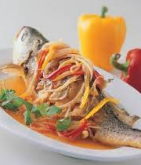
（兔子和柚子在餐馆）
糖醋鱼 tángcùyú
服务员：两位想吃点儿什么？
柚子：你们的招牌菜是什么？
服务员：我们的招牌菜是糖醋鱼和宫保鸡丁，
糖醋鱼吃起来酸酸的、甜甜的，宫
保鸡丁吃起来辣辣的，都好吃极了，
各来一个吧！
宫保鸡丁 gōngbǎojīdīng
招牌菜 zhāopái cài a recommended specialty of a restaurant

Slide 6
糖醋鱼 tángcùyú
兔子：好，来一个宫保鸡丁。
柚子：来一个糖醋鱼。
服务员：还需要什么吗？
柚子：再来一瓶可乐吧！兔子你要点饮料吗？
兔子：我想要多喝水，少喝饮料。
服务员：好的，一共三百四十克朗。
宫保鸡丁 gōngbǎojīdīng

Slide 7
柚子：你那么不喜欢吃辣，为什么点了宫保
鸡丁？
兔子：因为我没有吃过宫保鸡丁，想试试。
（吃了一口）
柚子：你觉得怎么样？
兔子：好吃是好吃，可是太辣了，我一吃就
想喝水。我可以吃你的糖醋鱼吗？

Slide 8
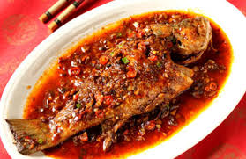
原来如此 (yuán lái rú cǐ) So it is. I understand soon after your explanation.
柚子：没问题！（兔子吃了一口）怎么样？
兔子：你的糖醋鱼比我的宫保鸡丁辣得多！
柚子：真的吗？我试试！（柚子吃了一口）
兔子：啊，服务员上错菜了！这是豆瓣鱼！
柚子：原来如此，所以你的菜没有我的菜辣！
上菜
to place dishes on the table
豆瓣鱼
dòubànyú

Slide 9
16 课 约会 单字

Slide 10
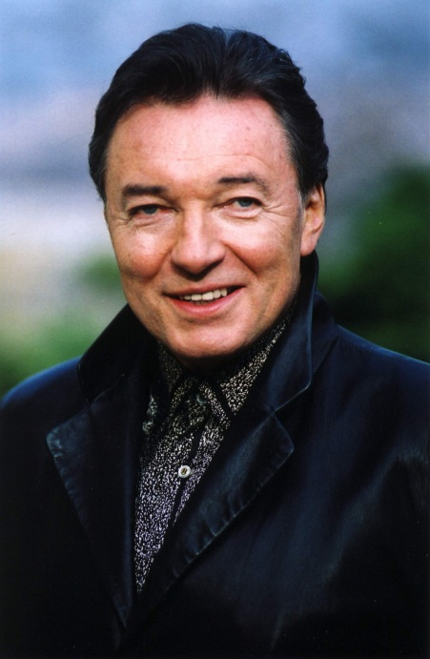
跟+人+约会 (yuēhuì)
你想跟哪个明星约会？
我约会你。
约 + 人 + 去 V.
我想约你去看电影／跳舞／吃饭。
王力宏
wáng lì hóng
Karel Gott
Notes:
放明星照片

Slide 11
同 (tóng)
同年
我和你都是1990年出生的，我们______。
Klara和Lucie都是A班的学生，他们______。
他们的英文名字都是Kevin，他们______。
我八点到学校，你也是，我们______到学校。
相同（一样） ←→ 不同（不一样）
Ａ跟Ｂ不同
同班
同名
同时
我们每天在不同的教室上课。
我的课跟你的不同。

Slide 12
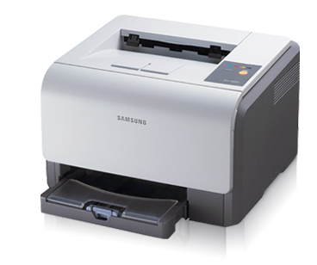
印象 (yìnxiàng)
你对～的印象怎么样？我对布尔诺的印象很好。
～给你什么样的印象？布尔诺给我很好的印象。
你对哪个地方的印象最好？
哪个城市给你的印象最好？
打印，打印机，复印
Notes:
放明星照片

Slide 13
成 (chéng)
A跟B成了好朋友／情人
他的梦想是成为医生,后来他成了医生。
你想成为(wéi)医生吗?
我想成为医生。
我不想成为医生,我想成为明星。
作家 zuòjiā writer 翻译 fānyì interpreter
画家 huàjiā painter 警察 jǐngchá police

Slide 14
演 (yǎn)
演电影，开演，演员，演戏（xì）
费时，费心，费力
你觉得做什么事很费力气?
搬家（bānjiā move）／打扫（ dǎsǎo clean）
做饭／打球 ...
费 (fèi)
Notes:
最近有什麼好電影嗎?

Slide 15
力气 (lìqì)
生气，人气（popularity），冷气
费了很大力气
他的力气很大。
他的人气很高。←→他的人气很不高/很低。
兄弟（ xiōngdì ），姐妹（ jiěmèi ）
俩 (liǎng)

Slide 16
后天 (hòutiān)
大前天，前天，昨天，
明天，后天，大后天
一言为定 (yì yán wéi dìng)
A：我周末想去爬山，不知道你有没有时间？
B：我这个周末可以，什么时候？
A：这个星期天下午三点。
B：太好了，那么一言为定。

Slide 17
A：从公园到老师办公室怎么走？
B：你从公园出来，上五行路，往北走，到了第一个路口往东拐，过两个路口，到第三个路口往左一拐，就到了。

Slide 18
一...也／都...不／没
如果我想睡好觉，那我不能喝咖啡，一杯咖啡都不能喝。
一杯咖啡
一朵
花
一个汉字
一件衬衫
一篇日记

Slide 19
比
Ａ+比+Ｂ+Adj
Ａ+比+Ｂ+Adj+一点儿/得多/多了
Ａ+比+Ｂ+更/还+Adj
我觉得英语比日语难多了。
英语难，捷克语比英语更难。
春天，夏天，秋天，冬天/ 舒服
布拉格，布尔诺，库伦洛夫/ 方便

